Slide 1

COVID-19 Growth Curve Models
2021년 03월 08일
서울대학교 박태성 교수님
생물정보통계 연구실
박사과정 구태완 석사과정 한결희, 허규진, 이도은
학부과정 고영현, 김태현, 김학용, 이종혁, 정혜원

Slide 2
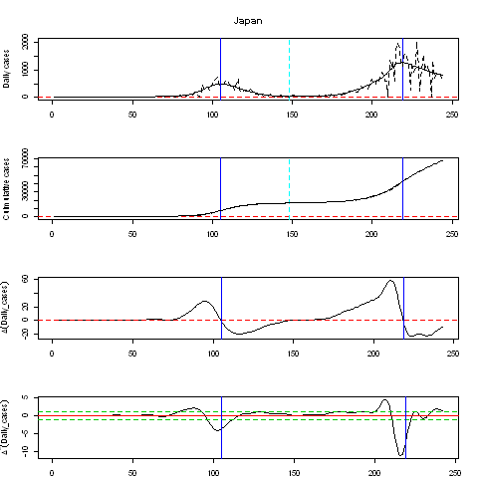
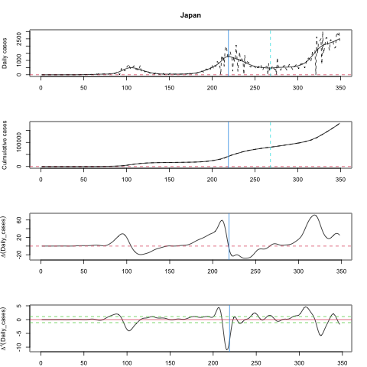
~ 08/31
~ 12/14

Slide 3
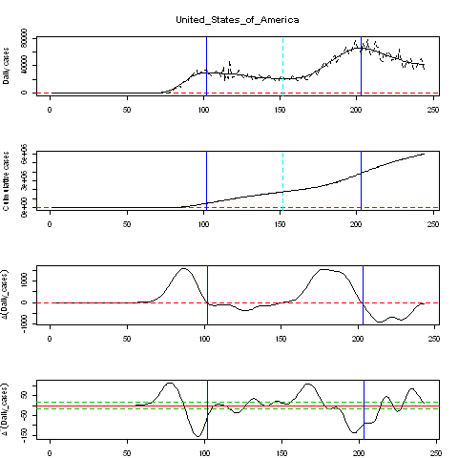
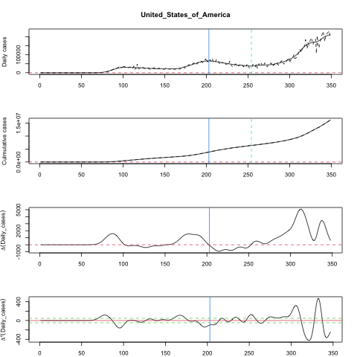
~ 08/31
~ 12/14

Slide 4
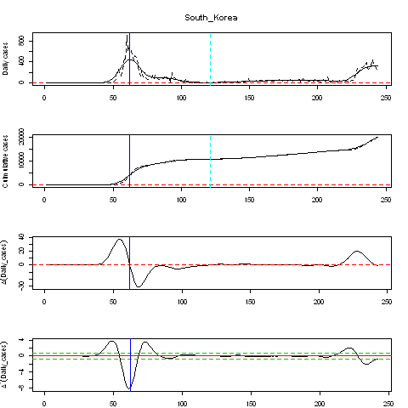
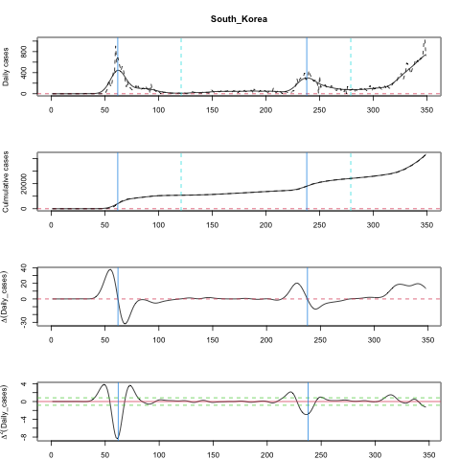
~ 08/31
~ 12/14

Slide 5
~ 08/31

Slide 6
~ 12/14
Logistic_1
Diabetes prevalence
GDP per capita
Aged 65 older
Aged 70 older
Cardiovascular death rate
Female smokers
Handwashing facilities
Public Social welfare expenditures
Exports to GDP ratio
Imports to GDP ratio
National Competitiveness
Logistic_2
Aging Index
Gompertz_1
Malnourished population
Total fertility rate
Extreme poverty
Gompertz_2

Slide 7
Discussion
분석 기간을 2020년 12월 14일(ECDC가 이후 데이터는 제공하지 않음) 까지로 늘렸을 때, 3번째 peak가 크게 나타난 국가(일본, 미국 등)는 기존 peak를 현재 알고리즘에서 잡아내지 못함.
다만 한국의 경우, 2020년 08월 31일까지 적합된 GCM은 peak가 1개에 불과했으나 2020년 12월 14일까지로 늘렸을 때 두 번째 peak의 높이가 첫 번째와 크게 다르지 않아 두 가지 모두를 peak로 인식
2020년 12월 14일까지로 적합한 parameter와 National Factors 사이의 Regression 결과, 전체적으로 (p-value 0.05 기준 significant하여 모델별/Segment별) 교집합에 포함되는 national factors의 개수가 줄어듦.
Logi_1, Logi_2, Gomp_1, Gomp_2 집합에 모두 포함되는 변수가 하나도 없었음.

